Slide 1
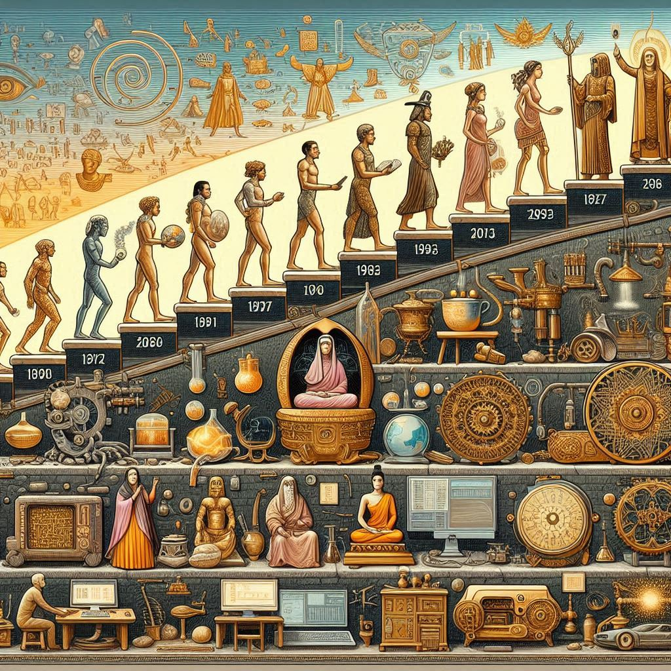
Mesterséges Intelligencia Története
Az MI fejlődése az évtizedek során
Készítette: Kovács Bence

Slide 2
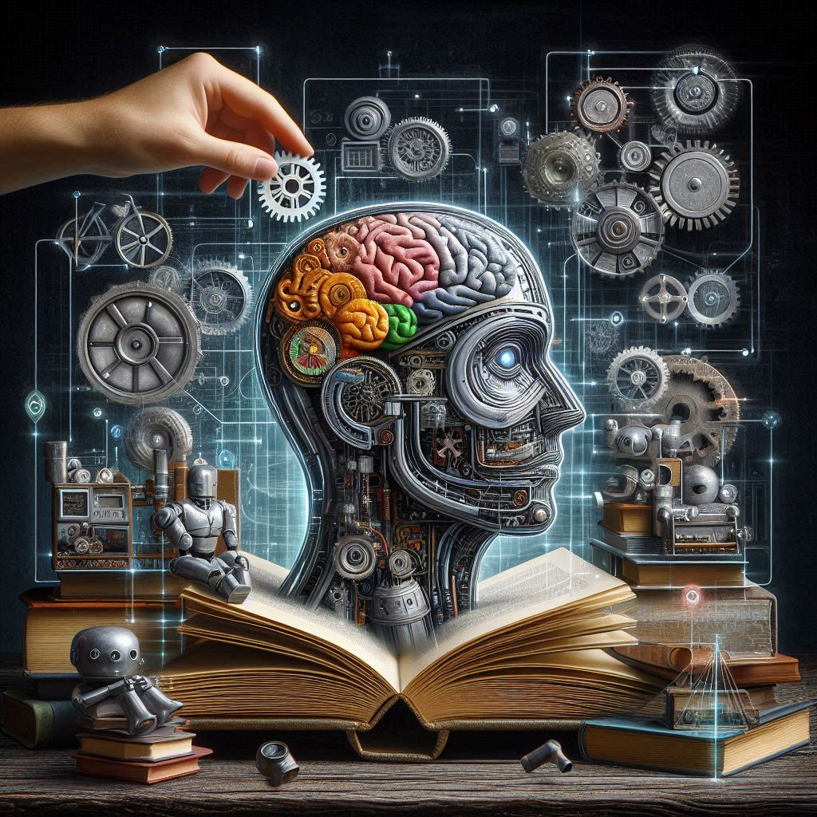
Bevezetés
Mi az a mesterséges intelligencia (MI)?
Rövid áttekintés a bemutató tartalmáról

Slide 3
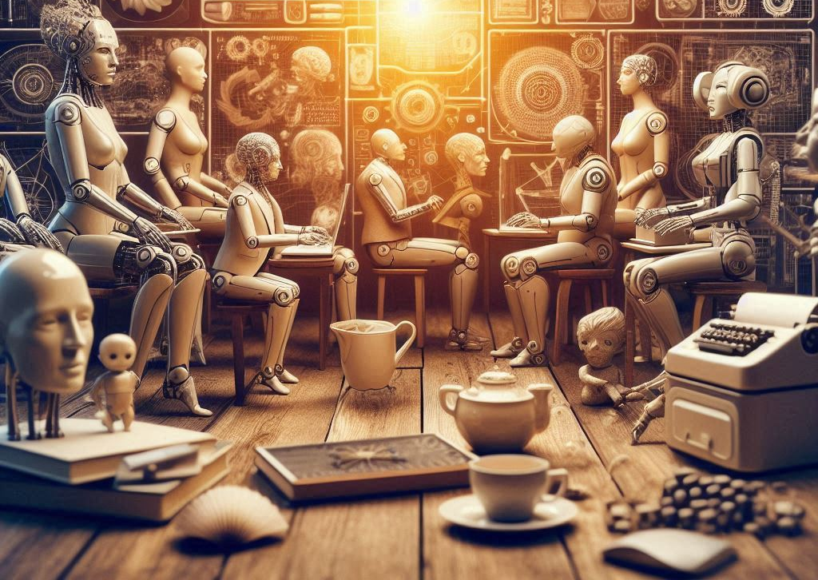
Korai kezdetek
Alan Turing és az egyetemes gép elmélete (1936)
Turing-teszt (1950)

Slide 4
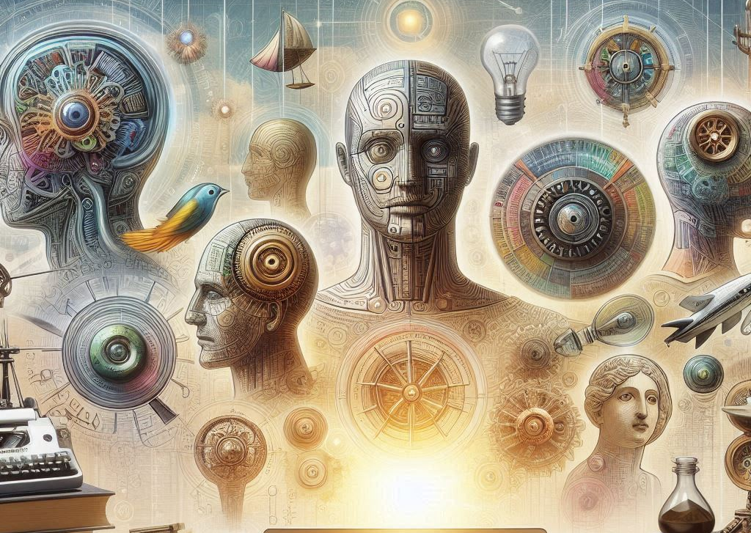
Az MI születése
Dartmouth konferencia (1956)
John McCarthy és a “mesterséges intelligencia” kifejezés

Slide 5
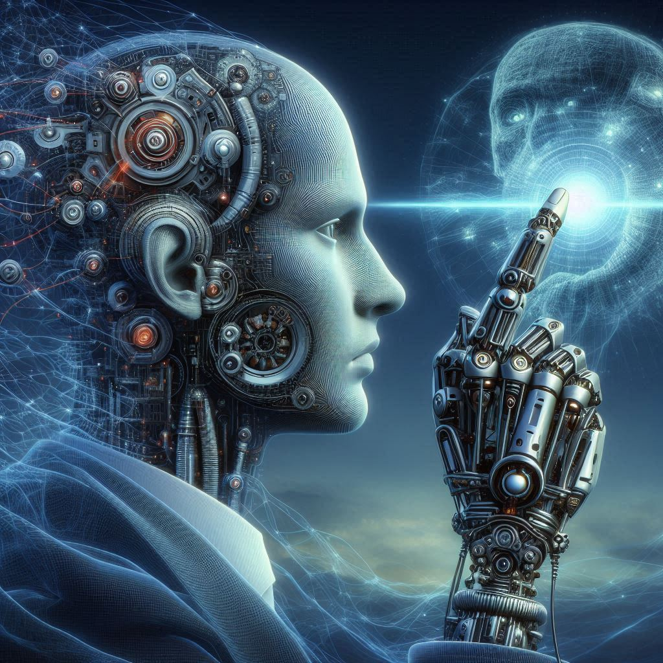
Korai kutatások és eredmények
Első neurális hálózatok (McCulloch és Pitts, 1943)
Marvin Minsky és a Snarc gép (1951)

Slide 6
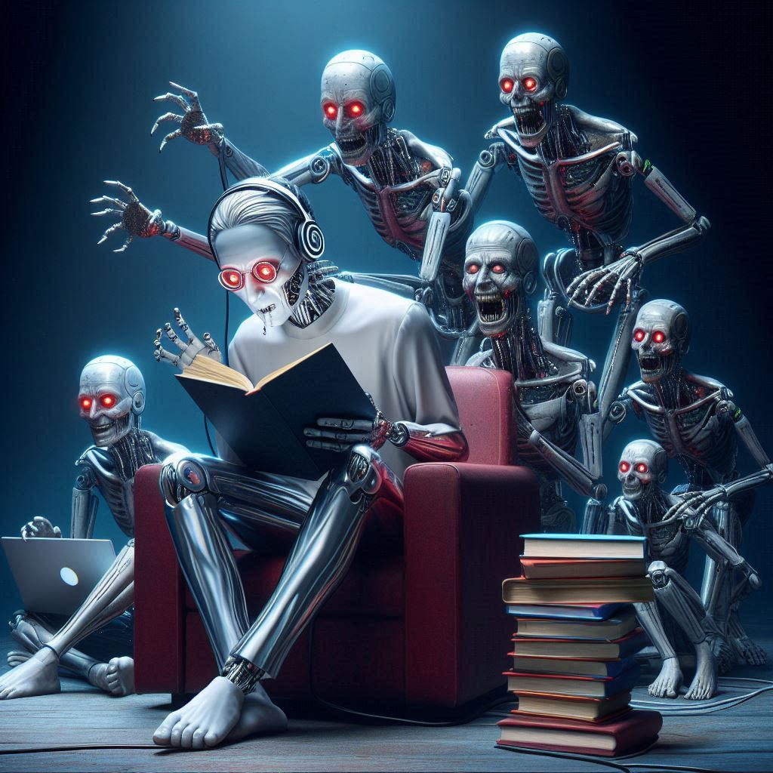
Az MI tele
Az 1960-as és 1970-es évek kihívásai
Az MI kutatásának visszaesése

Slide 7
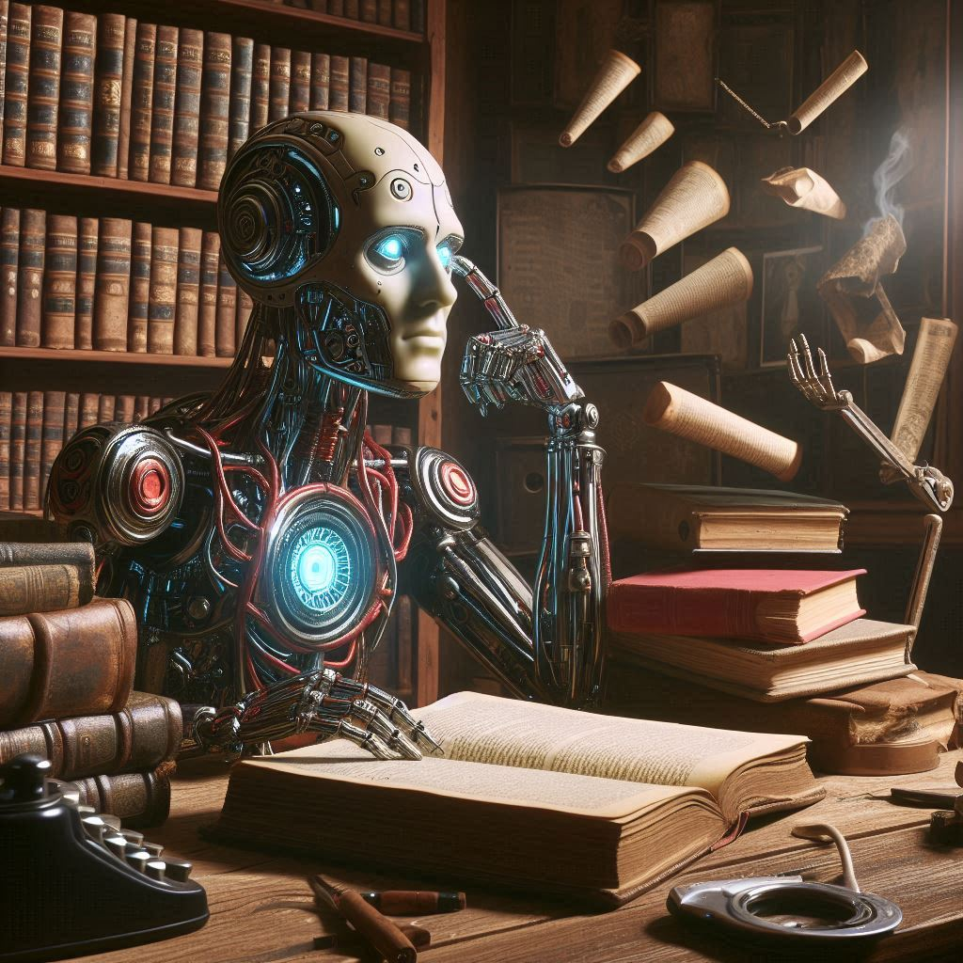
Újraéledés és fejlődés
Expert rendszerek (1980-as évek)
Japán ötödik generációs számítógépes projekt

Slide 8
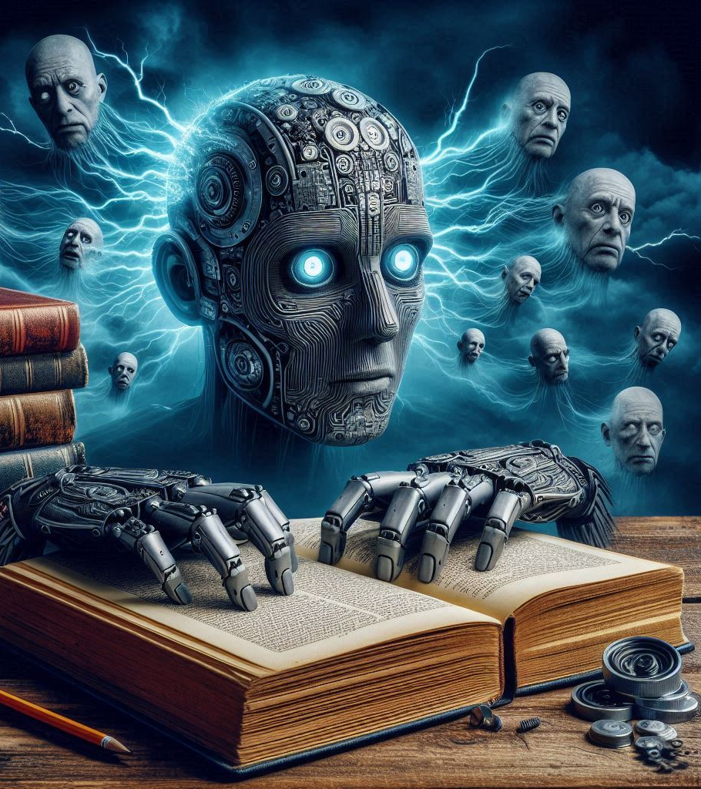
A mély tanulás korszaka
Mély tanulás és neurális hálózatok (2010-es évek)
AlphaGo és a mesterséges intelligencia áttörései

Slide 9
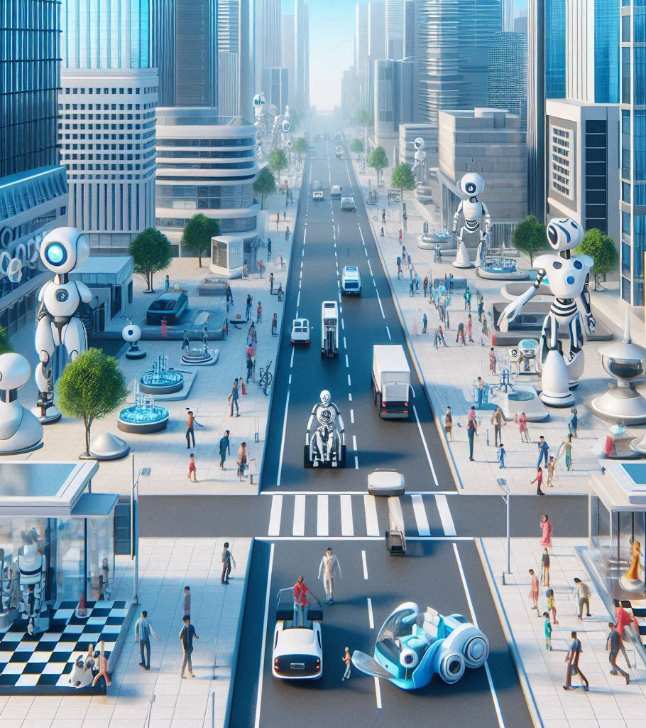
Modern alkalmazások
MI a mindennapi életben (pl. hangasszisztensek, önvezető autók)
Egészségügy, pénzügy és más iparágak

Slide 10
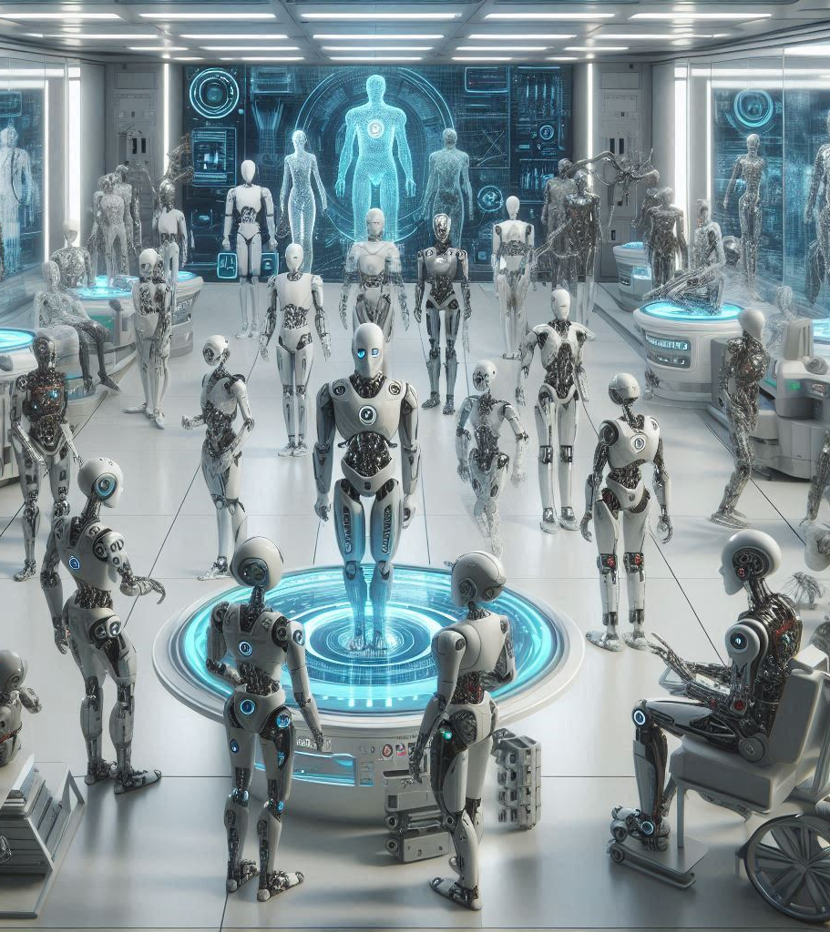
Etikai kérdések és kihívások
Az MI etikai dilemmái
Adatvédelem és biztonság

Slide 11
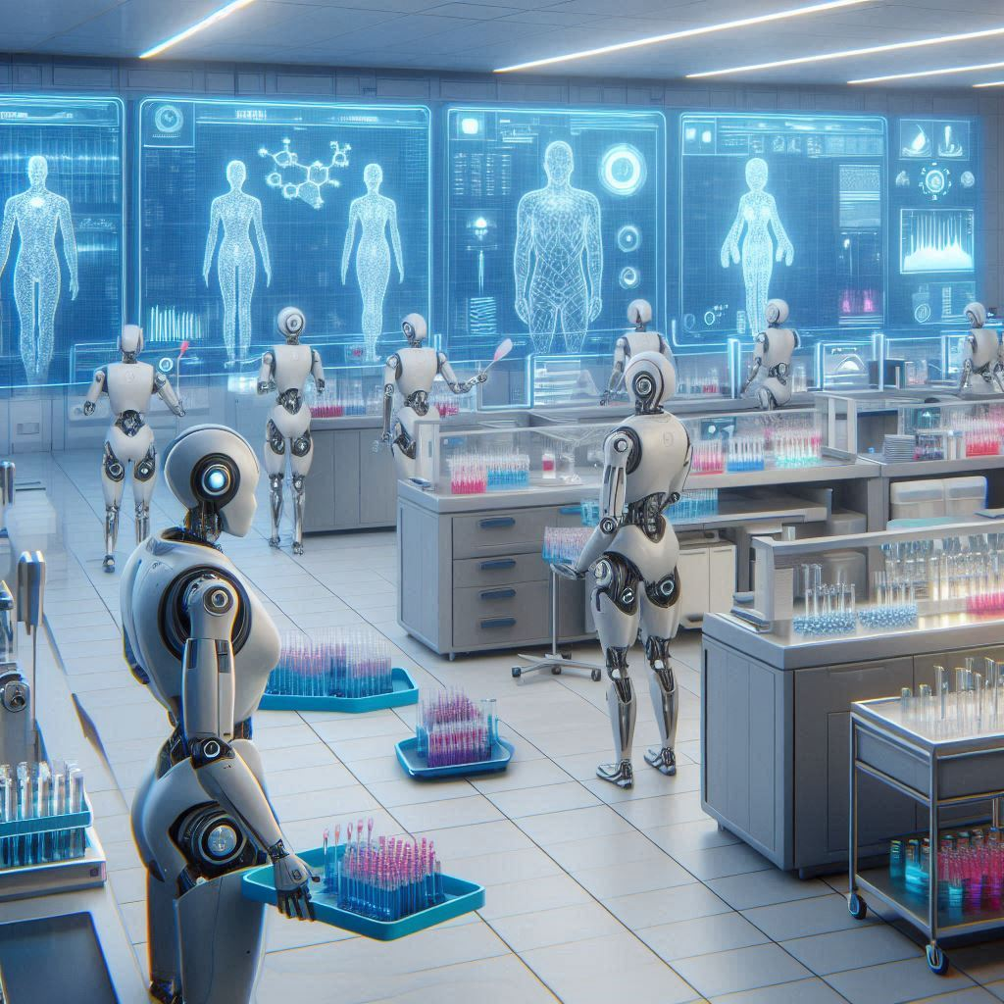
Jövőbeli kilátások
Az MI jövője és potenciális fejlődési irányai
Az MI hatása a munkaerőpiacra és a társadalomra

Slide 12
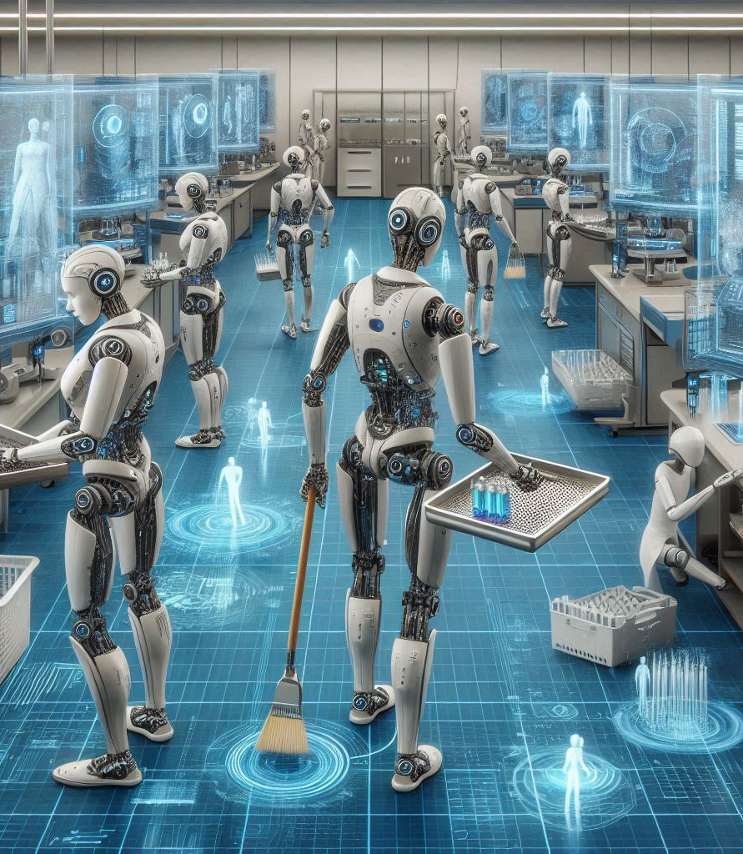
Összefoglalás és zárszó
A bemutató főbb pontjainak összefoglalása
Kérdések és válaszok

